Slide 1
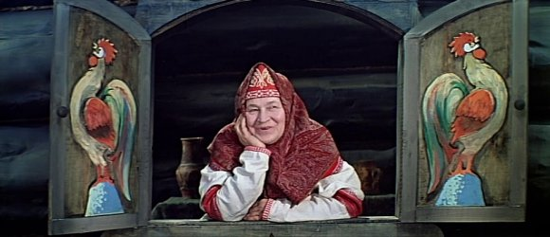
Сказ
о доблестном
Смайл-царевиче
и Интернет-страшилищах
Поганых

Slide 2
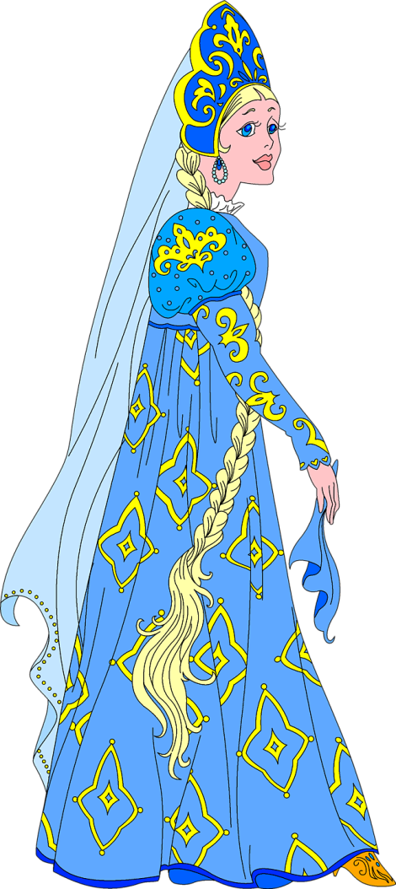
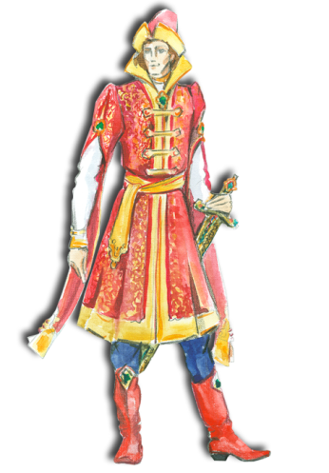
В некотором царстве, Интернет - государстве жил-был Смайл-царевич- Тьютор-Королевич, который правил славным городом СоцОБРАЗом. И была у него невеста - прекрасная Смайл-царевна-Он-лайн-Королевна, день и ночь проводившая в виртуальных забавах. Сколько раз предупреждал её царевич об опасностях, подстерегающих в сети, но не слушалась его невеста.

Slide 3
Не покладая рук трудился Смайл-царевич, возводя город СоцОБРАЗ, заботился об охране своих границ и обучал жителей города основам безопасности в Интернет-государстве.

Slide 4
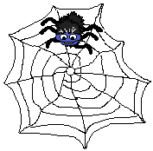
И не заметил он, как Интернет- паутина всё-таки затянула Смайл-царевну в свои коварные сети. Погоревал - да делать нечего: надо спасать невесту. Собрал он рать королевскую - дружину дистанционную и организовал "Регату" премудрую.

Slide 5
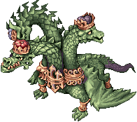
Стали думать головы мудрые, как вызволить царевну из плена виртуального. И придумали они «Семь золотых правил безопасного поведения в Интернет», сложили их в котомку Смайл-царевичу, и отправился он невесту искать. Вышел на поисковую строку, кликнул по ссылкам поганым, а они тут как тут: порно-сообщества Змея-искусителя-Горыныча, стрелялки-убивалки Соловья-разбойника, товары заморские купцов шоповских, сети знакомств-зазывалок русалочьих... Как же найти-отыскать Смайл-царевну?

Slide 6
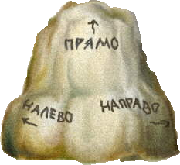
Крепко задумался Тьютор-королевич, надел щит антивирусный, взял в руки меч-кладенец кодовый и ступил в трясину непролазную. Долго бродил он, отбиваясь от реклам зазывающих и спамов завлекающих. И остановился на распутье игрища молодецкого трёхуровневого, стал читать надпись на камне, мхом заросшим:
До второго уровня доберёшься - от родных-близких отвернёшься
На первый уровень попадёшь - времени счёт потеряешь
А на третий пойдёшь - имя своё забудешь
И понял Смайл-царевич, что здесь надо искать невесту.

Slide 7
Взмахнул он своим мечом праведным и взломал код игрища страшного! Выскользнула из сетей разомкнувшихся Смайл - царевна, осенила себя паролем честным и бросилась в объятия своего суженого. Обнял он свою невесту горемычную и протянул котомочку волшебную со словами поучительными:
«Вот тебе оберег от козней виртуальных, свято соблюдай наказы безопасные!»

Slide 8
-Всегда помни своё Интернет-королевское имя (E-mail, логин, пароли) и не кланяйся всем подряд (не регистрируйся везде без надобности)!
-Не поддавайся ярким рекламам-указателям и не ходи тропками путанными на подозрительные сайты: утопнуть в трясине можно!
-Если пришло письмо о крупном выигрыше - это «Лохотрон-грамота»: просто так выиграть невозможно, а если хочешь зарабатывать пиастры, нужно участвовать в полезных обучающих проектах - в «Регате.», например!
-Чтобы не забыть тропинку назад и вернуться вовремя, бери с собой Клубок волшебный (заводи себе будильник, садясь за компьютер)!
-Если хочешь дружить с другими царствами-государствами, изучай полезные социальные сервисы Web 2.0: они помогут тебе построить «Мой королевский мир», свой царский блог, форум для глашатаев, друзей званных.
-Не забывай обновлять антивирусную программу - иначе вирус Серый Волк съест весь твой компьютер!
-Не скачивай нелицензионные программные продукты - иначе пираты потопят твой корабль в бурных волнах Интернет!

Slide 9
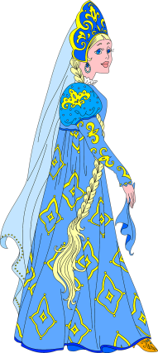
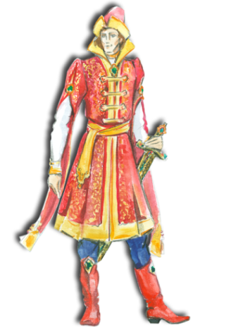
Залилась совестливыми слезами дева красная, дала своему наречённому слово честное, что не будет пропадать в забавах виртуальных, а станет трудиться на благо народа города своего, сама начнёт обучаться и помогать будет люду заблудшему и погрязшему в трясине сетевой. И зажили они дружно и счастливо с мечтою расширить границы образовательные.

Slide 10
В презентации использованы:
http://farta.livejournal.com/30936.html
открытые источники Интернет.

